Slide 2
SIG : Rappel cartographique
Marc Poupée
DDMEG

Slide 3
06.RÉDACTION CARTOGRAPHIQUE ET MISE EN PAGE
RÉDACTION CARTOGRAPHIQUE :
  Rédaction de la carte en elle-même et de l’information ou de phénomène qu’elle contient
  comment représenter cette information
LA MISE EN PAGE :
  C’est l’organisation des différents blocs d’informations complémentaires à la carte en elle-même :
    Légende
    Échelle
    Flèche Nord
    …
CARTOGRAPHIE

Slide 4
06. SÉMIOLOGIE
CARTOGRAPHIE

Slide 5
06.RÉDACTION CARTOGRAPHIQUE ET MISE EN PAGE
DES CONTRAINTES EN CARTOGRAPHIE
LE LANGAGE EST AUSSI CONTRAINT PAR :
L’UTILISATEUR :
  Physiquement (Biologie)
  Psychologiquement / Culturellement
LE MODE DE PRODUCTION :
  Papier
  Imprimerie
  Numérique
CARTOGRAPHIE

Slide 6
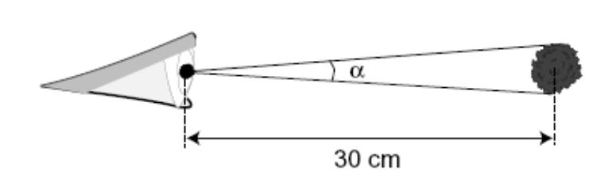

06.RÉDACTION CARTOGRAPHIQUE ET MISE EN PAGE
LIÉES À LA MORPHOLOGIE HUMAINE:
  Acuité visuelle :
    De discrimination : à 30 cm, taille minimale pour être visible α = 1’~0,09 mm
    D’alignement : 0,02 mm pour distinguer 2 traits dans le prolongement
CARTOGRAPHIE

Slide 7



06.RÉDACTION CARTOGRAPHIQUE ET MISE EN PAGE
DES CONTRAINTES EN CARTOGRAPHIE
LIÉES À LA MORPHOLOGIE HUMAINE:
  Les seuils de perception : taille minimale
    Symboles :
    Linéaires : 1/10 mm (jusqu’à 0,06 mm suivants les modes de reproduction)
CARTOGRAPHIE

Slide 8
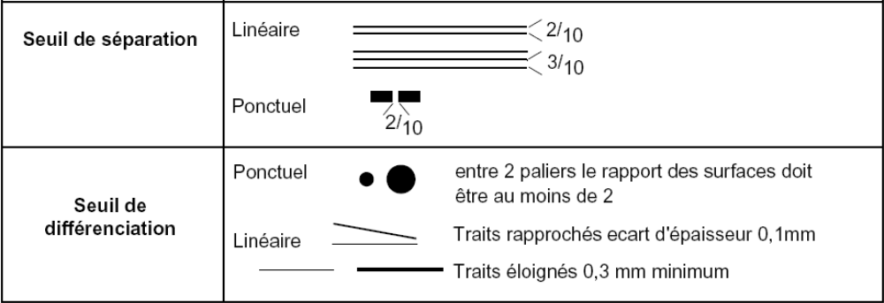
06.RÉDACTION CARTOGRAPHIQUE ET MISE EN PAGE
DES CONTRAINTES EN CARTOGRAPHIE
LIÉES À LA MORPHOLOGIE HUMAINE:
  Seuil de séparation : pour isoler 2 éléments voisins
  Seuil de différenciation : écart de taille entre 2 formes identiques pour distinguer 2 paliers.
CARTOGRAPHIE

Slide 9
06.RÉDACTION CARTOGRAPHIQUE ET MISE EN PAGE
LA COMPRÉHENSION
LA LISIBILITÉ :
UN VISUEL LISIBLE EST TOUT D’ABORD
UN VISUEL COMPRÉHENSIBLE.
2 NOTIONS :
    la compréhension graphique
    la compréhension mentale
CARTOGRAPHIE

Slide 10
06.RÉDACTION CARTOGRAPHIQUE ET MISE EN PAGE
CE LANGAGE SE BASE SUR :
LA COMPRÉHENSION GRAPHIQUE :
= ASSIMILATION DE L’ASPECT PUREMENT GRAPHIQUE DE L’IMAGE OU DU DESSIN
VOIR ET SIGNIFIANT
LA COMPRÉHENSION MENTALE = ASSIMILATION DU MESSAGE DÉLIVRÉ PAR L’IMAGE OU LE DESSIN
→ REGARDER ET SIGNIFIÉ
Ex : WTF!!!
CARTOGRAPHIE

Slide 11
06.RÉDACTION CARTOGRAPHIQUE ET MISE EN PAGE
CE LANGAGE S’APPELLE
LA SÉMIOLOGIE
DÉFINITION :
« ENSEMBLE DES RÈGLES QUI PERMETTENT L’UTILISATION D’UN SYSTÈME GRAPHIQUE DE SIGNES POUR LA TRANSMISSION D’UNE INFORMATION. » (BÉGUIN ET PUMAIN).
CARTOGRAPHIE

Slide 12
L’EXPRESSION GRAPHIQUE
06.RÉDACTION CARTOGRAPHIQUE ET MISE EN PAGE
C’EST LA MISE EN ŒUVRE DE LA MATÉRIALISATION DE L’INFORMATION SUR LE SUPPORT.
ELLE S’EXPRIME PAR L’INTERMÉDIAIRE DE CARACTÉRISTIQUES :
  Les descripteurs géométriques
  Les variables visuelles
CARTOGRAPHIE

Slide 13
LES DESCRIPTEURS GÉOMÉTRIQUES
06.RÉDACTION CARTOGRAPHIQUE ET MISE EN PAGE
LE POINT : LIEU DU PLAN SANS SURFACE, SEUL SON CENTRE INDIQUE LA POSITION, EST QUALITATIF SI SA FORME OU SA COULEUR DIFFÈRENT, QUANTITATIF SI SA TAILLE DIFFÈRE.
LA LIGNE : LIMITE ENTRE 2 SURFACES OU TRACÉ D’UN RÉSEAU, CONTINUES OU DISCONTINUES (NOTION DE TEMPORAIRE OU D’INTERMITTENCE)
LA SURFACE : ZONE TRAMÉE, OU TEXTURÉE OU ENCORE STRUCTURÉE, POUR METTRE EN ÉVIDENCE DES PHÉNOMÈNES ZONAUX
CARTOGRAPHIE

Slide 14
LES VARIABLES VISUELLES
06.RÉDACTION CARTOGRAPHIQUE ET MISE EN PAGE
AU NOMBRE DE 7, ELLES SONT LES CARACTÉRISTIQUES GRAPHIQUES PERMETTANT DE CONSTITUÉ UN OBJET GRAPHIQUE :
  La forme
  La dimension
  L’orientation
  La couleur
    La valeur
  La dynamique
  La structure
CARTOGRAPHIE

Slide 15
06.RÉDACTION CARTOGRAPHIQUE ET MISE EN PAGE
Objectif de ces variables visuelles:
Différentier les valeurs et les types d’informations
Ordonner
Quantifier les valeurs
Associer les thèmes
En un mot donner du sens
CARTOGRAPHIE
Notes:
LA VALEUR EST LIMITÉE À 2 POUR LES JAUNES, 3 POUR LES VERTS, 4 POUR LES BLEUS ET ORANGÉS, 5 POUR LES ROUGES ET VIOLETS ET 6 POUR LES NIVEAUX DE GRIS

Slide 16

LA FORME
06.RÉDACTION CARTOGRAPHIQUE ET MISE EN PAGE
Une variation de forme correspond à une variation de la forme du signe.
Longueur de la variable : infinie
Propriétés :
  Variable qui traduit une différence (lecture élémentaire)
  Variable qui traduit une associativité.
CARTOGRAPHIE
Source : Blind & Bord

Slide 17
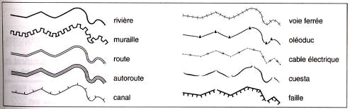
LA FORME
06.RÉDACTION CARTOGRAPHIQUE ET MISE EN PAGE
Efficacité selon le mode d’implantation :
Ponctuel :
  Très grande variation possible de symboles
Linéaire :
  Variation du trait symbolique (avec variation simultanée de la taille, grain,…)
Zonale :
  Usage de poncifs
CARTOGRAPHIE
Source : Blind & Bord

Slide 18
LA DIMENSION
06.RÉDACTION CARTOGRAPHIQUE ET MISE EN PAGE
Une variation de taille correspond à une variation de l’épaisseur, de la longueur, de la superficie des objets.
Offre des possibilités de variation a priori infinie mais la longueur de la variable est liée aux contraintes de lisibilité et au format de la carte.
Propriétés :
Variable qui traduit directement des variations de quantités (ex : ce carré est double de cet autre carré). La seule variable visuelle pour cette propriété.
Variable qui traduit un ordre car l’œil ordonne spontanément une forme géométrique qui présente des différences de longueur ou de superficie (ex : petit, moyen, grand).
Variable qui traduit une différence (ex : on différencie directement les carrés grand des carrés petits)
CARTOGRAPHIE

Slide 19

LA DIMENSION
06.RÉDACTION CARTOGRAPHIQUE ET MISE EN PAGE
ATTENTION CAR RELATIVE :
CARTOGRAPHIE

Slide 20
L’ORIENTATION
06.RÉDACTION CARTOGRAPHIQUE ET MISE EN PAGE
Efficacité selon le mode d’implantation :
Ponctuel :
  Variation sur 3 ou 4 paliers : 0°- 60° - 120° Ou 0° - 45° - 90° - 135°
  Meilleure utilisation pour cette implantation
Linéaire :
  Variation sur 2 paliers : sens de la ligne et perpendiculairement
Zonale :
  Variation sur 4 paliers : 0° - 45° - 90° - 135°.
  Variation plus limitée si la valeur est maintenue constante (en générale, on l’associe à la valeur)
CARTOGRAPHIE

Slide 21
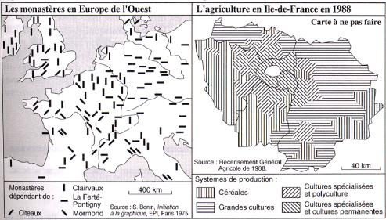
L’ORIENTATION
06.RÉDACTION CARTOGRAPHIQUE ET MISE EN PAGE
Source : Blind & Bord
CARTOGRAPHIE

Slide 22

LA COULEUR
06.RÉDACTION CARTOGRAPHIQUE ET MISE EN PAGE
SENSATION PHYSIOLOGIQUE DE L’ENSEMBLE DES RADIATIONS LUMINEUSES PERÇU PAR L’ŒIL
Bien que l’œil soit en mesure de distinguer des milliers de nuances, le cartographe devra se contraindre afin que l’utilisateur puisse différencier distinctement les phénomènes mais aussi les mémoriser
  256 nuances de Gris / 12 grand Max variations colorimétriques
  7-8 recommandées
Les couleur des ondes électromagnétiques,
sont perçues en fonction de
leur longueur d’onde.
CARTOGRAPHIE

Slide 23


LA COULEUR
06.RÉDACTION CARTOGRAPHIQUE ET MISE EN PAGE
LA SYNTHÈSE DES COULEURS
COULEURS ADDITIVES :
ADDITION DE FAISCEAUX
LUMINEUX
  Les couleurs à l’écran
COULEURS SOUSTRACTIVES :
ADDITION DE PIGMENTS
  → Les couleurs sur le papier
CARTOGRAPHIE

Slide 24
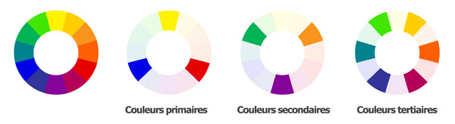
LA COULEUR
06.RÉDACTION CARTOGRAPHIQUE ET MISE EN PAGE
LE CERCLE CHROMATIQUE :
CARTOGRAPHIE
Notes:
Primaires = Teinte pure ‘pigment brut, impossible à obtenir par mélange.
LES COULEURS COMPLÉMENTAIRES : CHAQUE COULEUR PRIMAIRE A POUR COULEUR COMPLÉMENTAIRE LE MÉLANGE DES 2 AUTRES

Slide 25
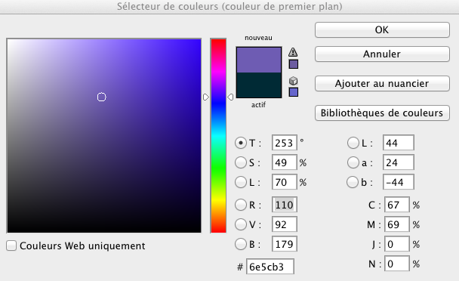
LA COULEUR
06.RÉDACTION CARTOGRAPHIQUE ET MISE EN PAGE
LES MODES COLORIMÉTRIQUES :
  RVB : fabrication de la couleur à partir de mélange de rouge vert et bleu
  CMJN : fabrication de la couleur à partir de mélange de cyan, magenta, jaune et noir : quadrichromie pour l’impression
  Attention : les conversions peuvent apporter des modifications de couleur de l’image
  TSL ou TSV : Teinte saturation Valeur (luminosité) Définit un ensemble de critère physique
    Teinte = le type de couleur
    Saturation = la quantité de couleur
    Valeur = sa clarté
CARTOGRAPHIE

Slide 26
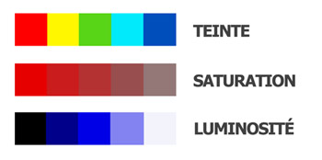

LA COULEUR
06.RÉDACTION CARTOGRAPHIQUE ET MISE EN PAGE
CARTOGRAPHIE

Slide 27
LA COULEUR
06.RÉDACTION CARTOGRAPHIQUE ET MISE EN PAGE
Les effets de la couleur : suivant les choix d’ASSOCIATION
→ EXERCICE : Dans un rectangle écrire un mot, et faire varier les couleurs du rectangle et du mot et rechercher les effets suivants :
  En avant
  En arrière
  Vibration
CARTOGRAPHIE

Slide 28



LA COULEUR
06.RÉDACTION CARTOGRAPHIQUE ET MISE EN PAGE
CARTOGRAPHIE

Slide 29
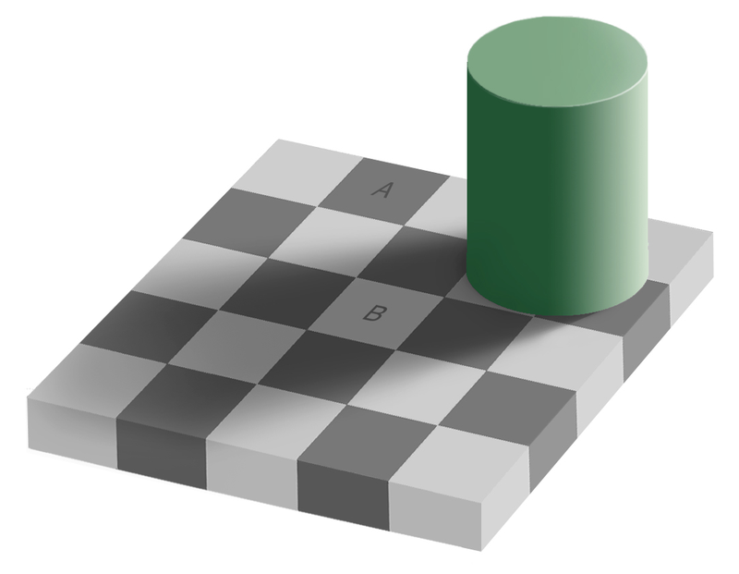
LA COULEUR
06.RÉDACTION CARTOGRAPHIQUE ET MISE EN PAGE
CARTOGRAPHIE
Notes:
L’échiquier D’adelson

Slide 30
LA PERCEPTION DE LA COULEUR
06.RÉDACTION CARTOGRAPHIQUE ET MISE EN PAGE
LES COULEURS « CHAUDES »
LES COULEURS « FROIDES »
LE NOIR ET LE BLANC SUIVANTS LES CULTURES
LES COULEURS PAR MÉTIER :
  Le chimiste = la structure moléculaire
  Le psychologue = l’effet sur l’individu
  …
CARTOGRAPHIE

Slide 31
L’UTILISATION DE LA COULEUR
06.RÉDACTION CARTOGRAPHIQUE ET MISE EN PAGE
Contribue au rythme
Contribue à l’atmosphère
Ajoute une dimension spatiale
Provoque des réactions psychologiques et émotionnelles
Soutient et renforce la forme
CARTOGRAPHIE

Slide 32
L’UTILISATION DE LA COULEUR
06.RÉDACTION CARTOGRAPHIQUE ET MISE EN PAGE
Signaler et classer : les couleurs chaudes sont plus visibles que les couleurs froides
Rendre lisible et distinguer : suivant les contrastes utilisés les formes seront + ou - lisibles
Evoquer : fonction de la charge symbolique véhiculée
CARTOGRAPHIE

Slide 33
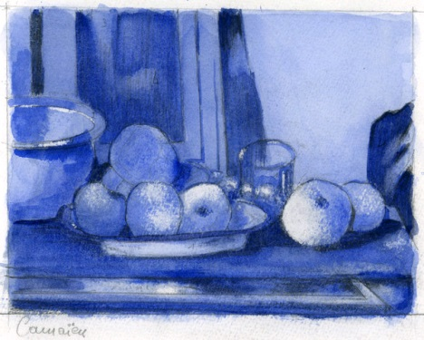
HARMONIE ET CONTRASTE
06.RÉDACTION CARTOGRAPHIQUE ET MISE EN PAGE
Le choc des couleurs : de forts contrastes
Les camaïeux : même valeur, changement de Tonalité
Les codes de couleur : exemple rouge = danger
Les couleurs coordonnées : notion d’accord
Définissent des codes culturels
CARTOGRAPHIE

Slide 34
LE DYNAMISME
06.RÉDACTION CARTOGRAPHIQUE ET MISE EN PAGE
VALABLE SUR SUPPORT NUMÉRIQUE :
LE CLIGNOTEMENT
LA MUTATION (REMPLACEMENT)
LE DÉPLACEMENT
LA VITESSE DU MOUVEMENT NE DOIT PAS PERDRE L’UTILISATEUR, ET LE DYNAMISME UTILISÉ AVEC PARCIMONIE
CARTOGRAPHIE

Slide 35
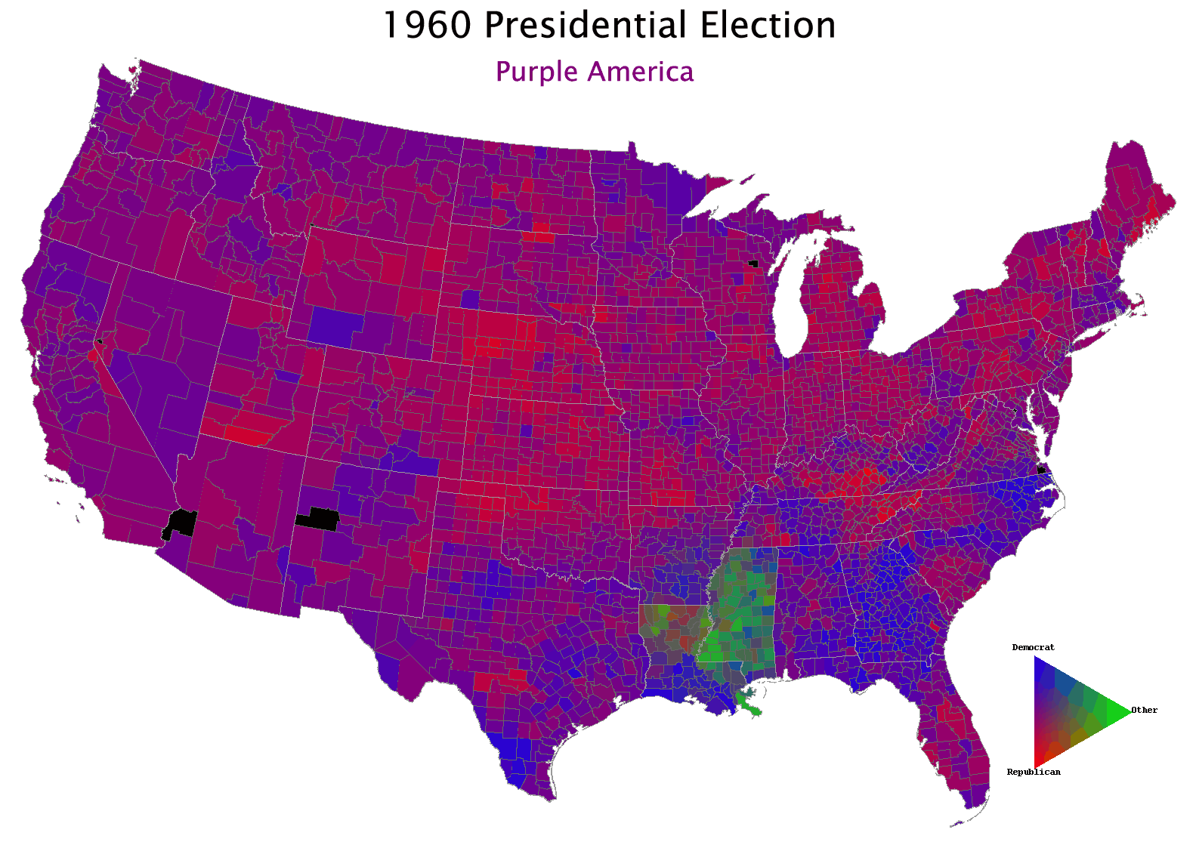
LE DYNAMISME
06.RÉDACTION CARTOGRAPHIQUE ET MISE EN PAGE
CARTOGRAPHIE

Slide 36
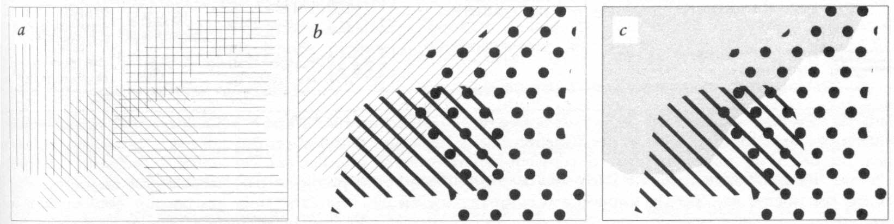
LA STRUCTURE
06.RÉDACTION CARTOGRAPHIQUE ET MISE EN PAGE
VALABLE POUR LES SURFACES :
EQUIVAUT À LA TEXTURE, À LA TRAME :
DIFFÉRENTS PONCIFS
DIFFÉRENTES COULEURS
A éviter
Bon
Le plus efficace
CARTOGRAPHIE

Slide 37
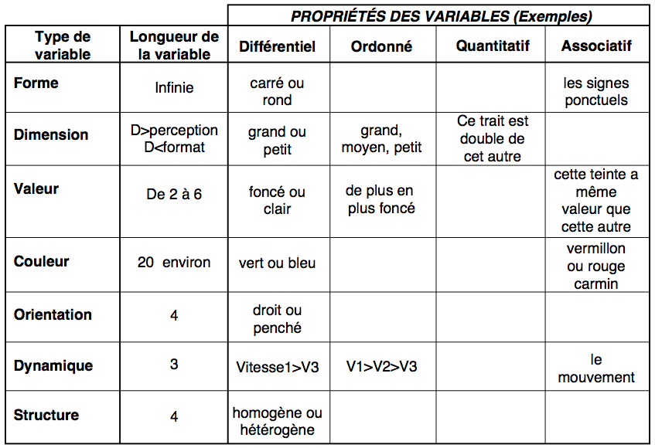
06.RÉDACTION CARTOGRAPHIQUE ET MISE EN PAGE
CARTOGRAPHIE
Notes:
LA VALEUR EST LIMITÉE À 2 POUR LES JAUNES, 3 POUR LES VERTS, 4 POUR LES BLEUS ET ORANGÉS, 5 POUR LES ROUGES ET VIOLETS ET 6 POUR LES NIVEAUX DE GRIS

Slide 38
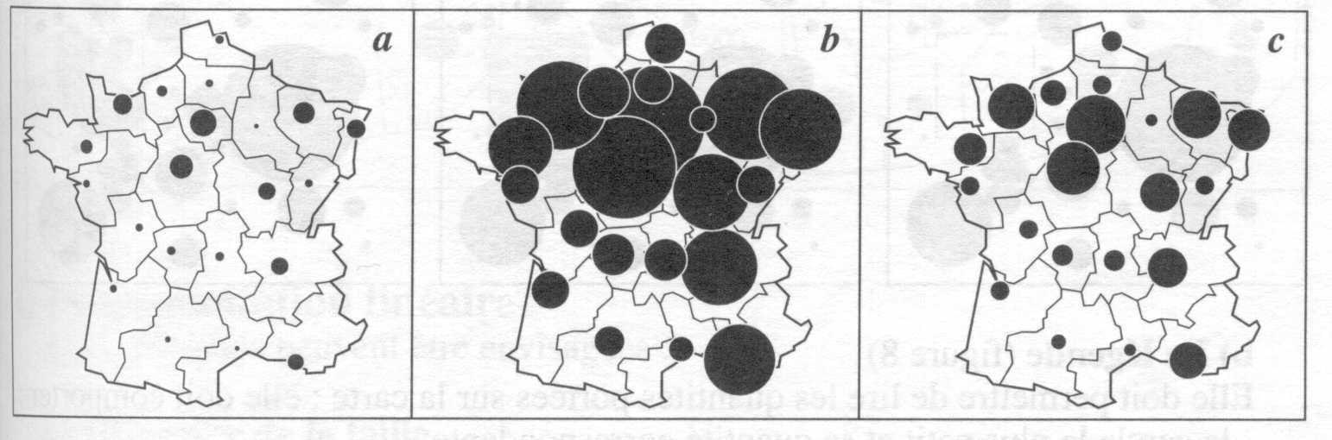
06.RÉDACTION CARTOGRAPHIQUE ET MISE EN PAGE
composantes quantitatives en implantation ponctuelle
Trop petits
Trop grands
Le bon choix
Source : Blind & Bord
Toutes ces subtilités dans le PDF Carto_vol1
CARTOGRAPHIE
Notes:
LA VALEUR EST LIMITÉE À 2 POUR LES JAUNES, 3 POUR LES VERTS, 4 POUR LES BLEUS ET ORANGÉS, 5 POUR LES ROUGES ET VIOLETS ET 6 POUR LES NIVEAUX DE GRIS

Slide 39
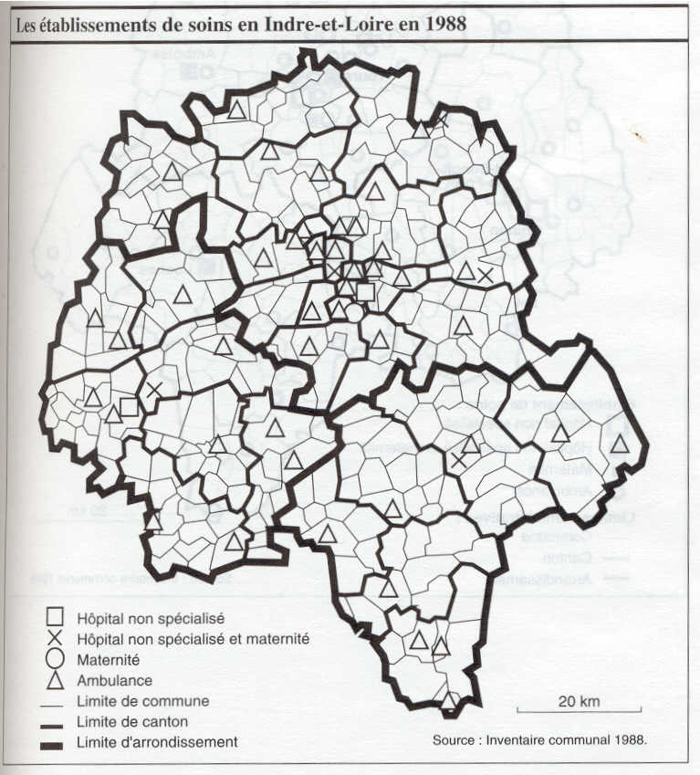
EXEMPLE
06.RÉDACTION CARTOGRAPHIQUE ET MISE EN PAGE
Source : Blind & Bord
CARTOGRAPHIE

Slide 40
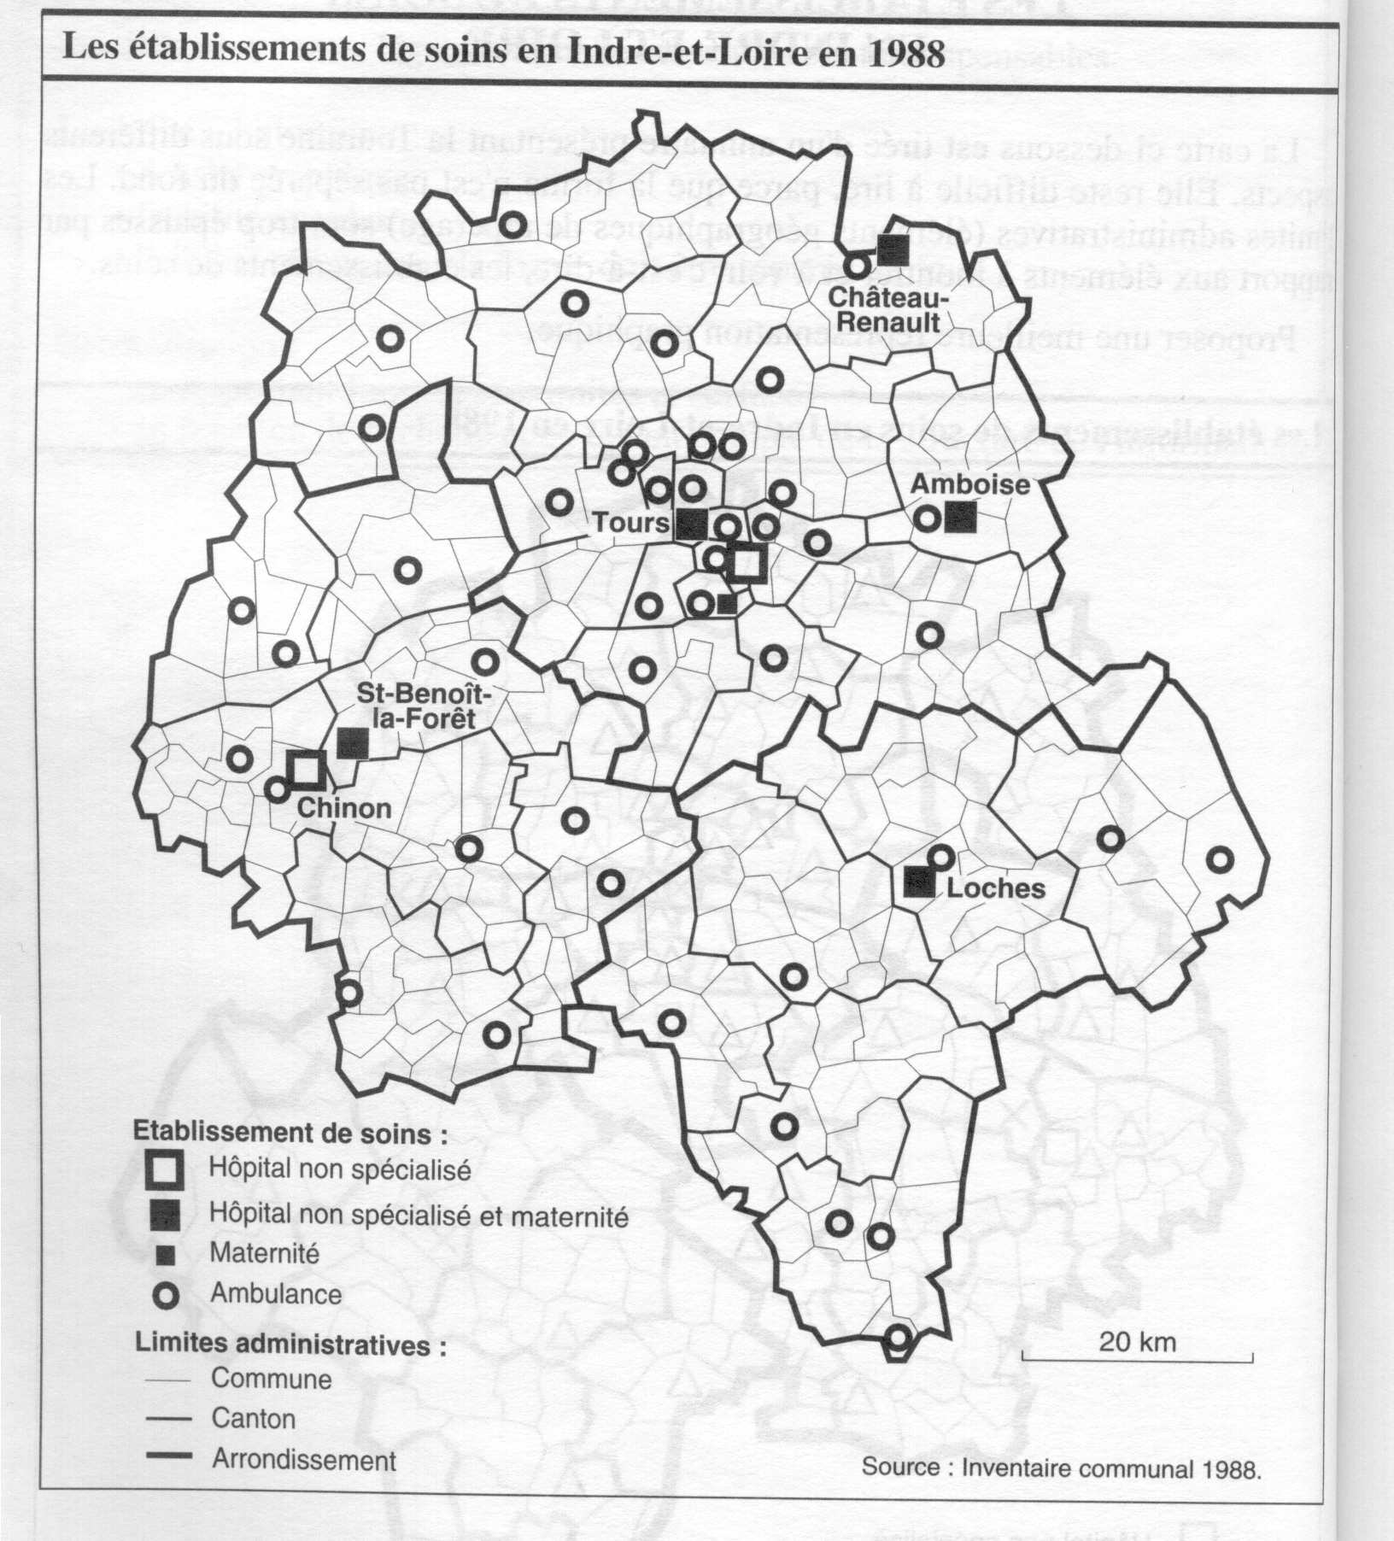
EXEMPLE
06.RÉDACTION CARTOGRAPHIQUE ET MISE EN PAGE
Source : Blind & Bord
CARTOGRAPHIE

Slide 41
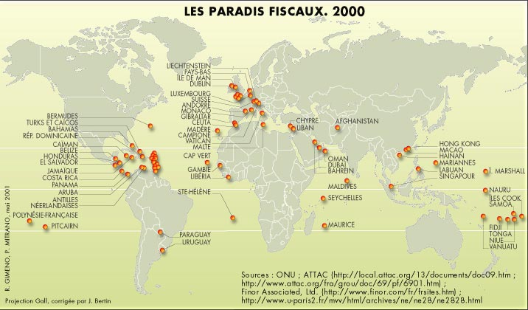
EXEMPLE
06.RÉDACTION CARTOGRAPHIQUE ET MISE EN PAGE
CARTOGRAPHIE
Notes:
Localisation d’un phénomène ponctuel

Slide 42
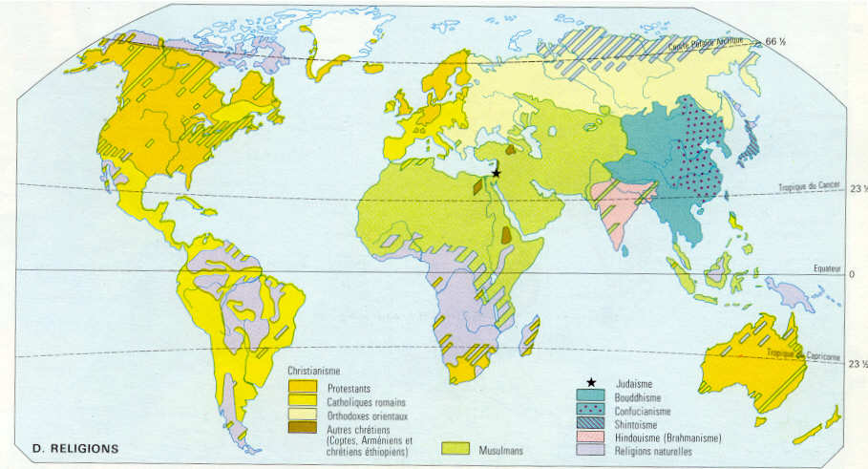
EXEMPLE
06.RÉDACTION CARTOGRAPHIQUE ET MISE EN PAGE
Source : Atlas DeBoeck – Wesmael 1986
CARTOGRAPHIE
Notes:
des composantes qualitatives en implantation zonale

Slide 43
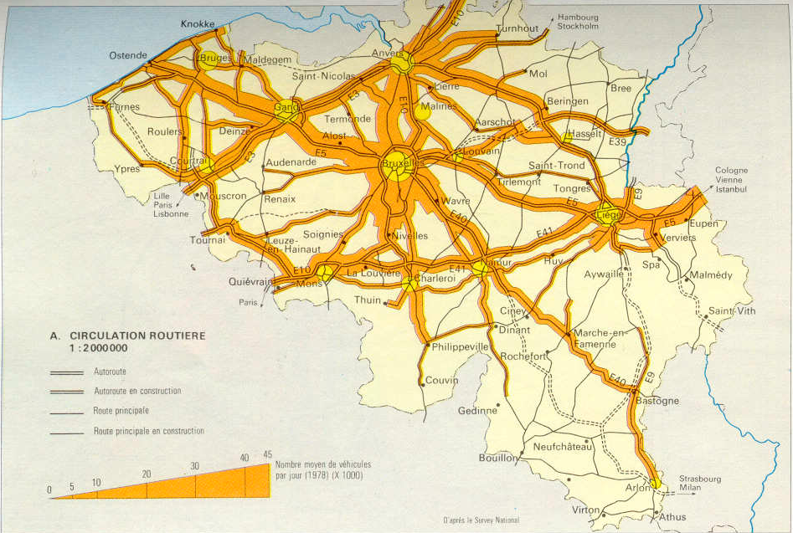
EXEMPLE
06.RÉDACTION CARTOGRAPHIQUE ET MISE EN PAGE
CARTOGRAPHIE
Notes:
Qu’aurions nous pu choisir aussi?
composantes quantitatives en implantation linéaire

Slide 44
LE PROJET CARTOGRAPHIQUE
06.RÉDACTION CARTOGRAPHIQUE ET MISE EN PAGE
STRUCTURER LE MESSAGE : PLUSIEURS NIVEAUX DE LECTURE
  La vision globale : la première lecture
  La vision fine : la recherche d’informations précise
SELON DES TYPES :
  Selon le contenu
    Topographiques : observations du territoire
    Thématiques : phénomènes qualitatifs ou quantitatifs
  Selon l’expression :
    Élémentaire : cartes d’inventaire
    Degré moyen : le lecteur traite encore l’information
    Degré supérieur : la lecture globale donne toute l’information
CARTOGRAPHIE

Slide 45
07. MISE EN PAGE
CARTOGRAPHIE

Slide 46
07.MISE EN PAGE
Disposition générale des éléments composant la carte :
Réalisation des « pavés » de mise en page en assurant :
  un équilibrage des différents éléments constitutifs de la carte
  une association des éléments de mêmes natures (pavés homogènes)
  une harmonisation du format des pavés (si possible)
  une justification des pavés (alignement des bords)
  une disposition en tenant compte du degré d’importance des pavés
CARTOGRAPHIE

Slide 47
07.MISE EN PAGE
EN PRATIQUE
FAIRE L’INVENTAIRE DES ÉLÉMENTS
LES CLASSER PAR IMPORTANCE = HIÉRARCHIE
ATTRIBUER DES NIVEAUX D’IMPORTANCE
ASSOCIER TEXTES ET ÉLÉMENTS DE MÊME NATURE = FAIRE DES PAVÉS D’INFORMATION
LIMITER LE NOMBRE DE PAVÉS = REGROUPER
CARTOGRAPHIE

Slide 48
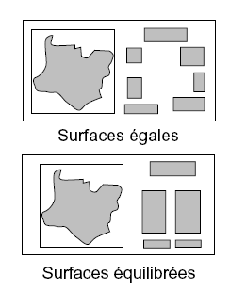
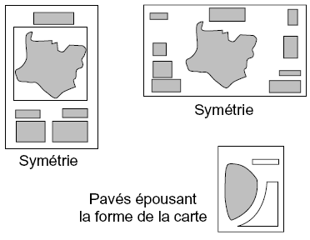
07.MISE EN PAGE
CARTOGRAPHIE
Notes:
Ces organisations ont du sens

Slide 49
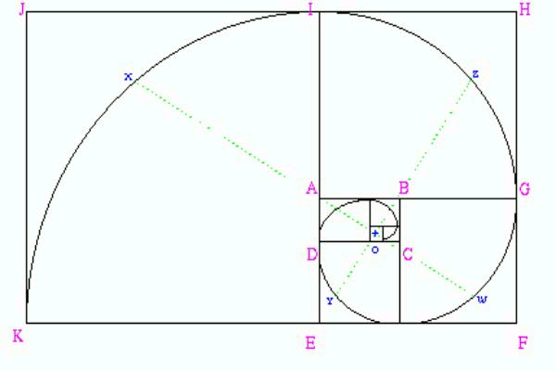
LES CONSEILS
07.MISE EN PAGE
le nombre d'or = 1,61803399
CARTOGRAPHIE

Slide 50
07.MISE EN PAGE
Le titre :
  Au-dessus du champ, centré ou aligné à gauche
  Mettre en avant la composante thématique :
    Corps supérieur aux autres écritures, en gras, éventuellement en capitales (accentuées)
    Mention fréquente de la date d’obtention des données
    Titre concis, générique.
  La composante spatiale est optionnel (si connue du lecteur) :
    corps plus petit que la composante thématique, en sous-titre si nécessaire
L’échelle :
  Echelle graphique obligatoire
  Echelle numérique optionnelle
CARTOGRAPHIE

Slide 51
07.MISE EN PAGE
L’orientation
  L’orientation n’est pas obligatoire sauf si le champ a été désorienté
  Utiliser une symbolisation simplifiée
L’auteur :
  Mention obligatoire si la carte est isolée
  Petit caractère, discret, en italique, en coin inférieur
La source :
  Sources de la composante thématique et de la composante spatiale
  Mention discrète, identique à celle de l’auteur
  Mention de la date des sources
CARTOGRAPHIE

Slide 52

07.MISE EN PAGE
N
0
250
0
300
m
m
250 m
N
0
5
10 km
CARTOGRAPHIE

Slide 53
07.MISE EN PAGE
La légende :
Elle constitue un des « pavés » important (décryptage du message)
Organisation du contenu :
  regrouper les éléments de même nature (ex : végétation,…)
  titre au dessus de chaque thème si nécessaire :
    préciser l’unité de la composante thématique
    titre aligné à gauche au-dessus des symboles de la légende
    même police et même corps que les commentaires de légende mais en gras
Organisation graphique :
  La taille des objets doit être la même que dans la carte
  La lecture de la légende doit être fluide (sans discontinuités) dans le sens vertical (le plus souvent) ou horizontale.
CARTOGRAPHIE

Slide 54
07.MISE EN PAGE
La légende :
Titre optionnel
Commentaires
Commentaires
Maximum
Commentaires
Valeur ronde intermédiaire
Minimum
Commentaires
CARTOGRAPHIE

Slide 55
07.MISE EN PAGE
La légende :
Commentaire
Commentaire
Commentaire
Implantation ponctuelle
Implantation linéaire
Implantation zonale
CARTOGRAPHIE

Slide 56
07.MISE EN PAGE
DES ÉLÉMENTS FACULTATIFS :
  Quadrillage
  Edition, révision…
  Déclinaison magnétique
  Couverture
CARTOGRAPHIE

Slide 57
IDÉES À RETENIR
07.MISE EN PAGE
Ne pas fatiguer le lecteur
Et
Chercher des effets visuels
qui aident à la lecture
CARTOGRAPHIE

Slide 58
CONCEPTION GRAPHIQUE
07.MISE EN PAGE
Ont des sens différents :
Le format (Paysage, Portrait, autres, pliés ou pas)
La division (l’espace entre les éléments et les blocs constitués)
L’organisation des éléments (symétrie ou pas, etc…)
Les Typographies (police, graisse, lettrine, etc…)
Les couleurs d’ensembles (Cartes et mise en page)
Le support (informatique papier)
L’environnement de lecture (Poster, article de revue, etc…)
Le public (donnera un sens différent) y sera associé un niveau de détail
CARTOGRAPHIE

